Slide 1

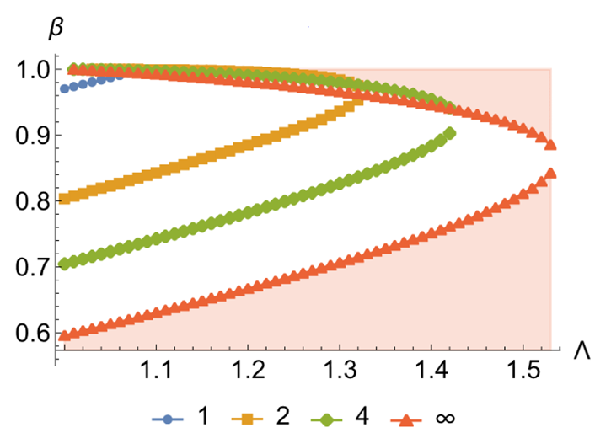
Предел по давлению плазмы в открытых ловушках
Институт ядерной физики им. Г.И. Будкера Сибирского отделения Российской академии наук
Авторы: И.А. Котельников, В.В. Приходько, Д.В. Яковлев
В Институте ядерной физики им. Г.И. Будкера исследуется удержание термоядерной плазмы в осесимметричном магнитном поле. Важной задачей является отработка методов стабилизации магнитогидродинамических неустойчивостей плазмы с высоким относительным давлением. В работе рассмотрена граница устойчивости баллонной моды m=1 при совместном использовании идеально проводящего кожуха и стабилизации проводящим торцом. Показано существование области устойчивости, простирающейся от плазмы с малым давлением (β ≈0) до предельно высокого β ≈1. Это открывает перспективу создания компактного термоядерного реактора на основе магнитной ловушки открытого типа с линейной осесимметричной конфигурацией, которая является оптимальной с инженерно-физической точки зрения, позволяет максимально эффективно использовать магнитное поле и дает возможность использовать топлива, не содержащие радиоактивный тритий.
Пример зависимости критического β от относительного расстояния между плазмой и стенкой Λ=(r_{wall}²+r_{plasma}²)/(r_{wall}²-r_{plasma}²). Профиль вакуумного магнитного поля B_{v}(z)=1+23sin²⁡(πz/2), поперечный профиль давления плазмы p(ψ)=1-ψ^{k}, где ψ – поток магнитного поля и k принимает значения 1, 2, 4, ∞. Область устойчивости выделена цветом.
Публикации: I.A. Kotelnikov, Q. Zeng, V.V. Prikhodko, D.V. Yakovlev, K. Zhang, Z. Chen, J. Yu. Wall stabilization of the rigid ballooning m = 1 mode in a long-thin mirror trap. Nucl. Fusion, 2022, 62, 096025

